Slide 1


Základní škola a Mateřská škola generála Pattona Dýšina, příspěvková organizace
AUTOR: Mgr. Marcela Šašková
NÁZEV: VY_32_INOVACE_4C_16
TÉMA: GEOMETRIE VI
ČÍSLO PROJEKTU: CZ. 1. 07/ 1. 4. 00/ 21. 1843

Slide 2
anotace
Prezentace seznamuje žáky s dvojicí vedlejších úhlů. Na základě velikosti přímého úhlu ukazuje možnost dopočtení velikosti úhlu. Žáci si na konci vyzkouší nově získané informace.

Slide 3
Dvojice vedlejších úhlů

Slide 4

Vedlejší úhly – leží vedle sebe
Mají společný vrchol a jedno rameno

Slide 5
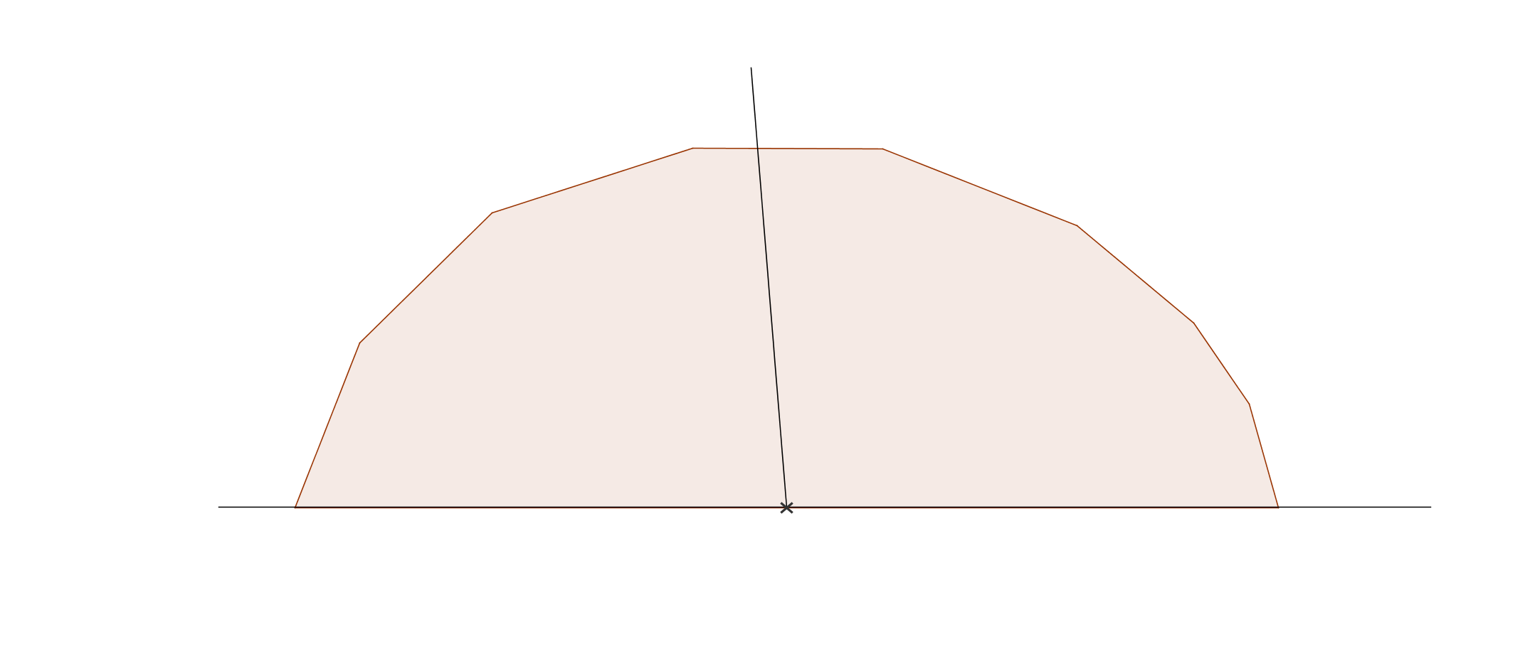
180°
Jejich součet je 180°, dohromady tvoří přímý úhel

Slide 6
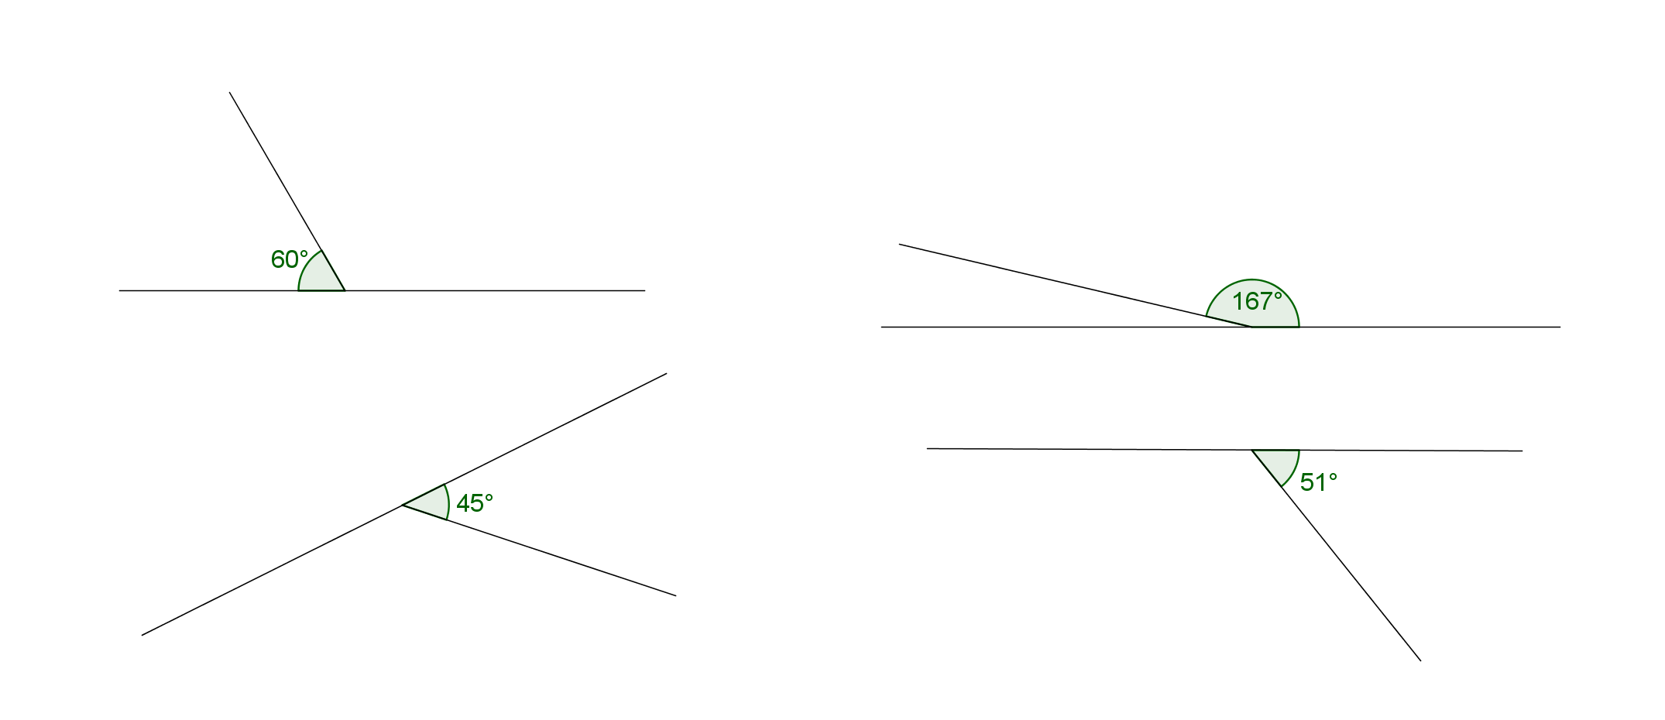
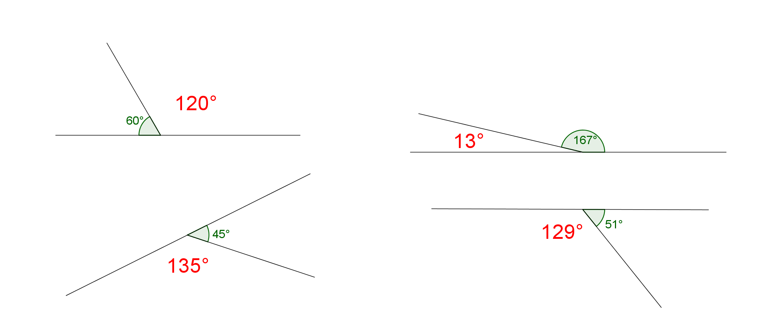
Dopočítej velikost vedlejších úhlů

Slide 7
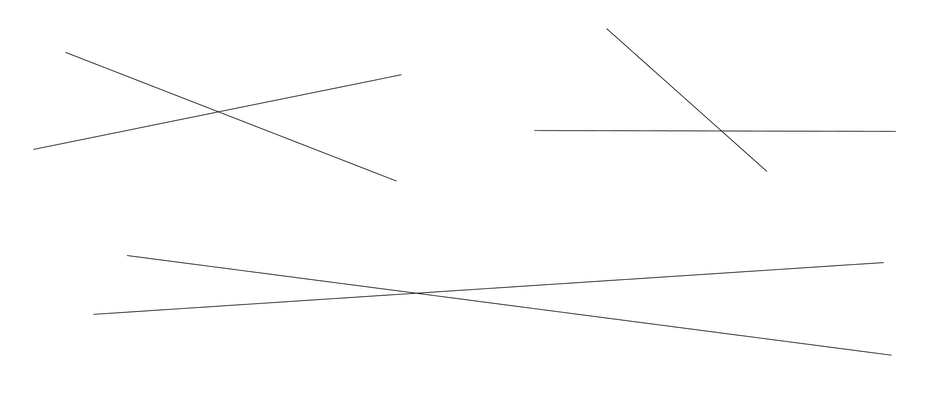

Které úhly jsou k danému vedlejší?
α
β
γ

Slide 8
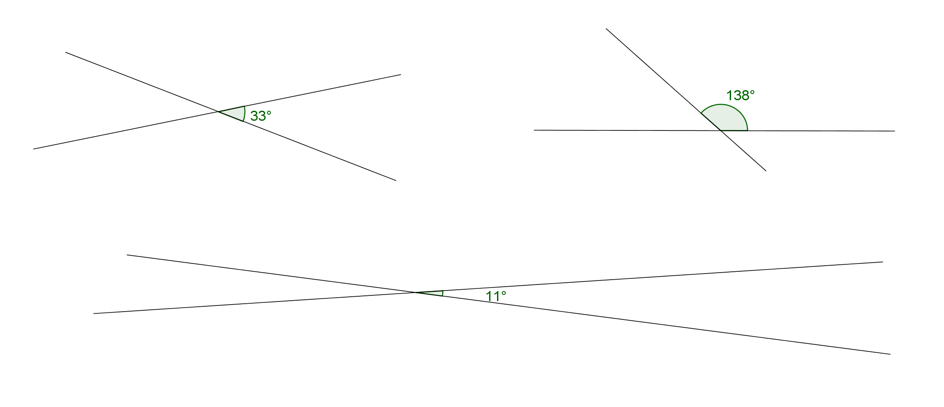
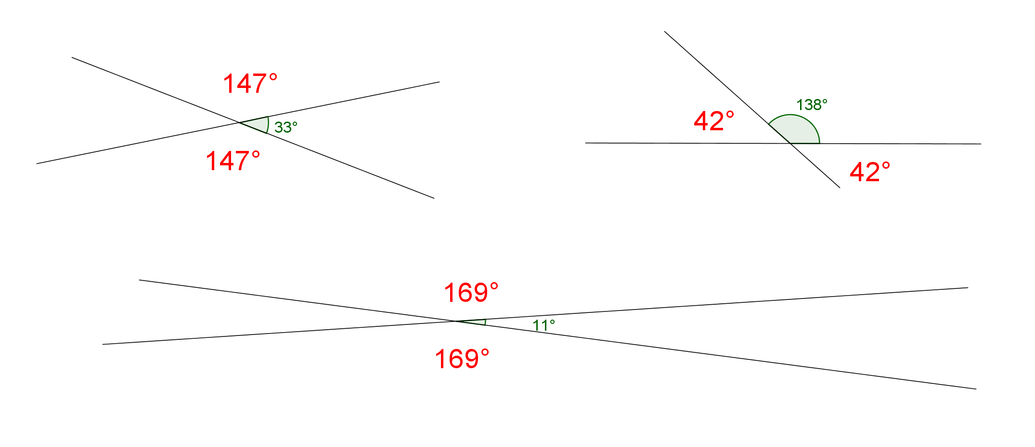
Dopočítej jejich velikost

Slide 9
Použitá literatura:
PŮLPÁN; ČIHÁK. matematika pro 6. ročník ZŠ - geometrie. Praha: SPN, 2007, ISBN 978-80-7235-365-1
MOLNÁR, Josef. Matematika 6. Olomouc: Prodos, c1998, 143 s. ISBN 80-858-0698-3.
Obrázky vytvořeny pomocí programu GEOGEBRA
Použity kliparty z otevřené galerie MS Office

